Slide 1
LISTVIEW CONTROL
TS. Cao Thị Luyên
luyenct@utc.edu.vn
0912403345

Slide 2

Nội dung
Khái niệm
Thuộc tính
Phương thức
Ví dụ
Bài tập

Slide 3
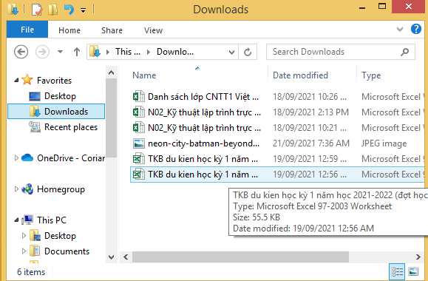
Khái niệm
ListView là điều khiển cho phép hiển thị các đối tượng, mỗi đối tượng hiển thị trong ListView được gọi là Item.
Item là đối tượng được tạo từ lớp ListViewItem.
Mỗi Item có thuộc tính Text là chuỗi ký tự hiển thị ở cột đầu tiên trong ListView, mỗi Item có các SubItem hiển thị ở các cột tiếp theo trong ListView
ListViewItem item=new ListViewItem();
item.text=“tên cột đầu tiên”;
item.SubItem.add(“tên cột tiếp theo”);

Slide 4
Các thuộc tính quan trọng
Thuộc tính | Mô tả
View | Thuộc tính View quy định cách hiển thị các Item trong ListView. Thuộc tính View có 5 giá trị: Detail, LargeIcons, List, SmallIcons, Titles
MultiSelect | True/ False: Cho phép hoặc không cho phép chọn một lúc nhiều Item trong ListView
FullRowSelect | FullRowSelect khi chọn dòng dữ liệu hightlighted cả dòng hay chỉ ô được chọn
GridLines | GridLines nếu thiết lâp True sẽ hiển thị các dòng và cột dạng lưới, thiết lập False không hiển thị dạng lưới

Slide 5
Các thuộc tính quan trọng
Thuộc tính | Mô tả
SelectedItems | Trả về tập các Items được chọn trong ListView
LargeImageIcon | Gán đối tượng ImageList cho ListView
SmallImageIcon | Gán đối tượng ImageList cho ListView
FocusedItem.Index | Trả về chỉ số dòng được chọn trong ListView
SelectedIndices.Count | Trả về số lượng Item được chọn trong ListView
SelectedIndices | Trả về danh sách chỉ mục các Item được chọn
Item | Trả về các Item chứa trong ListView. Một số phương thức và thuộc tính thường dùng của ListView.

Slide 6
Các thuộc tính, phương thức quan trọng của Item
Thuộc tính, phương thức | Mô tả
Count | Đếm số lượng Item
Insert(I,Item) | Chèn thêm Item mới vào vị trí i
Add | Thêm Item vào cuối ListView
Remove(<Item cần xóa>) | Xóa Item khỏi ListView
RemoveAt(i) | Xóa Item có chỉ số i khỏi ListView
Contains(<Item cần tìm>) | Trả về True nếu tìm thấy trong ListView, trả về False nếu không có trong ListView
IndexOf(<Item cần tìm>) | Nếu có trong ListView thì trả về chỉ số của item tìm thấy trong ListView, nếu không tìm thấy sẽ trả về -1

Slide 7
Các phương thức quan trọng của ListView
Phương thức | Mô tả
Clear() | Xóa tất cả các Item và Column trong ListView
Sort() | Sắp xếp các Item trong ListView
GetItemAt(x, y) | Lấy Item tại vị trí tọa độ x và y (x và y có thể lấy được thông qua sự kiện Click chuột)

Slide 8
Các sự kiện quan trọng của ListView
Sự kiện | Mô tả
SelectedIndexChanged | Sự kiện phát sinh khi có sự thay đổi về chỉ mục được chọn của Item trên ListView
ItemSelectionChanged | Sự kiện phát sinh khi có sự thay đổi lựa chọn một Item trên ListView
ItemCheck | Xảy ra khi trạng thái chọn của Item thay đổi
ColumnClick | Sự kiện phát sinh khi có sự thay đổi lựa chọn một Item trên ListView
MouseClick | Sự kiện phát sinh khi nhấp chuột chọn một Item trong ListView

Slide 9
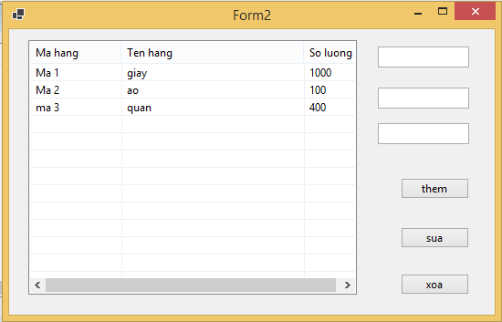
Ví dụ

Slide 10
Nút thêm
private void Them_Click(object sender, EventArgs e)
{
ListViewItem item = new ListViewItem();
item.Text = mahang.Text;
item.SubItems.Add(tenhang.Text);
item.SubItems.Add(soluong.Text );
if (ds.Contains(mahang.Text) == true)
MessageBox.Show("ma nay da co");
else
{ listView1.Items.Add(item); ds.Add(mahang.Text); }
}

Slide 11
Nút sửa
private void Sua_Click(object sender, EventArgs e)
{
if(listView1 .SelectedItems .Count >0)
{
int i = listView1.SelectedItems[0].Index ;
listView1.Items[i].SubItems[0]. Text = mahang.Text;
listView1.Items[i].SubItems[1].Text =tenhang.Text;
listView1.Items[i].SubItems[2].Text = soluong.Text;
}
}

Slide 12
Nút Xóa
private void Xoa_Click(object sender, EventArgs e)
{
if (listView1.SelectedItems.Count > 0)
{
if (DialogResult.OK == MessageBox.Show("ban co muon xoa ", "tb", MessageBoxButtons.OKCancel))
{
int i = listView1.SelectedItems[0].Index;
listView1.Items.RemoveAt(i);
}
}
}

Slide 13
Hiển thị thay đổi lựa chon listview item lên textbox
private void listView1_SelectedIndexChanged(object sender, EventArgs e)
{
ListViewItem ls = new ListViewItem();
if (listView1.SelectedItems.Count > 0)
{
ls = listView1.SelectedItems[0];
mahang.Text = ls.Text;
tenhang.Text = ls.SubItems[1].Text;
soluong.Text = ls.SubItems[2].Text;
}
else MessageBox.Show("hay chon dong");
}

Slide 14
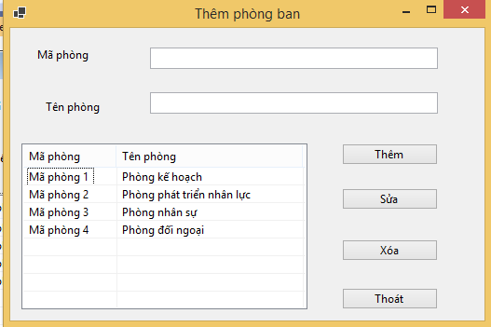
Bài tập1: hãy sử dụng điều khiển ListView để tổ chức giao diện cho form sau:

Slide 15
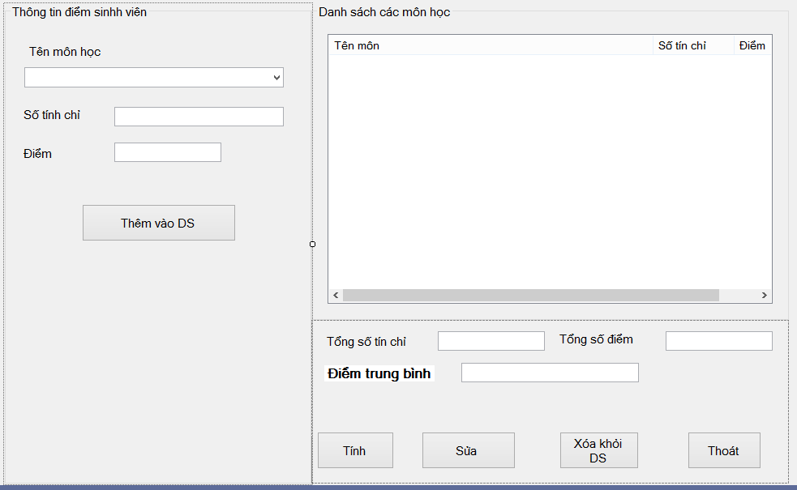
BT2:Sử dụng ListView thực hiện form sau (yc trong BT4 trong file 14 bài tập cơ bản trong Winform)

